Slide 1
Федеральное государственное бюджетное образовательное учреждение высшего профессионального образования «Южно-Уральский государственный университет» (национальный исследовательский университет)
Механико-математический факультет
Кафедра прикладной математики
Тема:
Детектирование ключевых точек на лице человека с использованием сверточных нейронных сетей
Автор работы:
студент гр. ММ-473
Литвинов А.О.
Руководитель:
доцент кафедры ПРИМА, к.ф.-м.н. Турлакова С.У.

Slide 2
Актуальность задачи
Применимость данного решения возможна в следующих задачах:
контрольно-пропускная система;
анимация человекоподобных 3D моделей в киноиндустрии;
проект “Умный дом”;
управление техническими средствами людьми с ограниченными возможностями;

Slide 3
Постановка задачи:
По поступающей видеопоследовательности с веб-камеры предсказать положение точек лица человека, предполагая при этом, что в кадре находится произвольное количество людей, на расстоянии от 0.5 до 2 метров от камеры.
Написание данной работы происходило на предприятии “3DiVi”

Slide 4

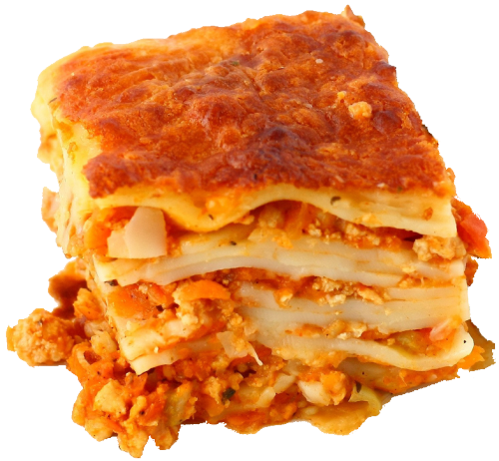


В процессе работы использовались
программные продукты
Язык программирования python 2.7
Библиотека lasagne
Библиотека theano
Библиотека OpenCV

Slide 5
Процесс детекции лиц
получение кадра с веб камеры
детекция с помощью метода Вилоы-Джонса лиц на полученном кадре
подотовка полученных областей от метода Виолы-Джонса для входа на обученную нейронную сеть
получение точек лица с помощью сверточной нейронной сети
визуализация полученных точек на текущем кадре

Slide 6
Получение кадра с веб камеры
Пользуясь библиотекой OpenCV (Open Source Computer Vision Library, библиотека компьютерного зрения с открытым исходным кодом) получаем текущий кадр в режиме реального времени

Slide 7

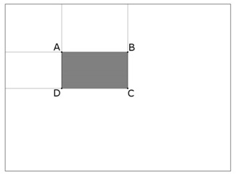
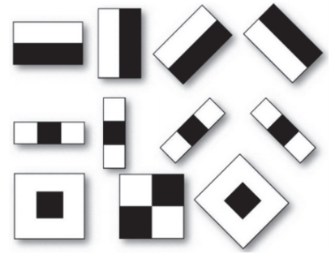
Детекция с помощью метода Виолы-Джонса на имеющемся изображении
Суть метода заключается в нахождении на изображении определенных перепадов яркостей, по какому-либо шаблону, характерному для лица человека.
где U – значение интегрального представления, закрываемое светлой частью признака, а V - значение интегрального преставления, закрываемое темной частью признака.

Slide 8
Поготовка полученных областей от
Метода Виолы-Джонса на вход
обученной нейронной сети
Масштабирование произвольных детектированных областей изображения.

Slide 9
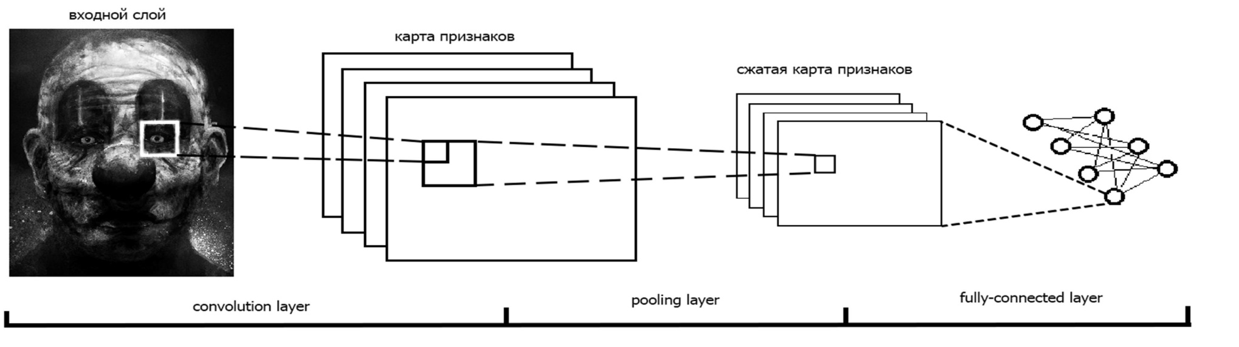


Получение точек лица с помощью нейронной сети

Slide 10
Заключение
В ходе работы был сделан вывод, что для корректного решения радачи, использование только сверточной нейронной сети недостаточно. Для нейронной сети требуется специальная преподготовка данных в целях корректной работы. А именно, наличие во входных(в изображении RGB) лица человека и правильная размерность этих данных – 100х100. Именно для цели обнаружения лиц использовался детектор лиц - метод Виолы-Джонса.

Slide 11
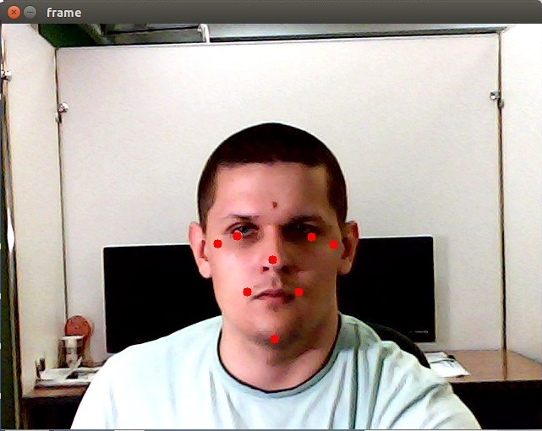
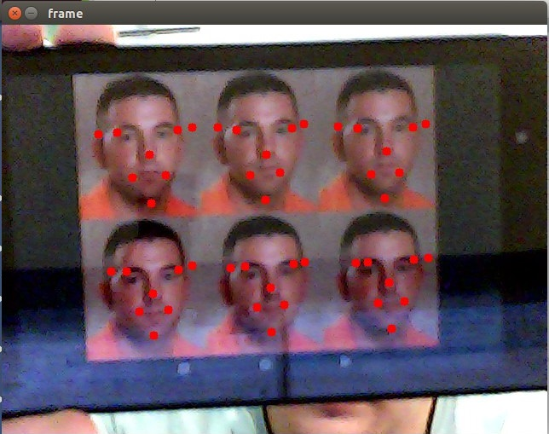
Полученный результат
Детекция происходит в режиме реального времени и количество обрабатываемых кадров в секунду зависит от количества лиц в этом кадре. Приемлемый уровень качества достигается при количестве лиц меньших семи.
Результаты:
Количество лиц | Кадров в секунду
1 | 25
2 | 21
3 | 17
4 | 13
5 | 10
6 | 7

Slide 12
СПАСИБО ЗА ВНИМАНИЕ!

